Slide 1
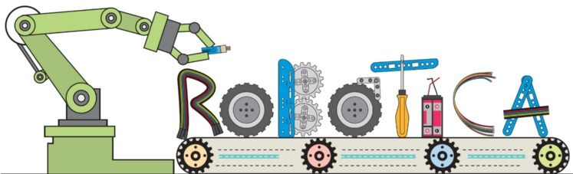
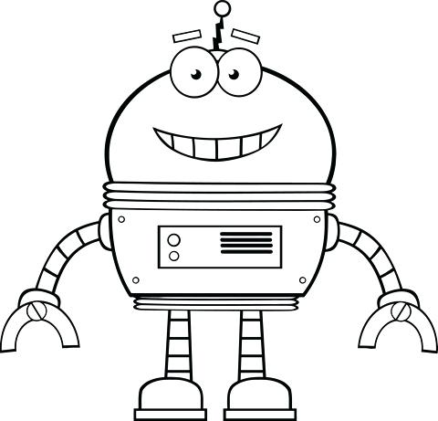

Slide 2
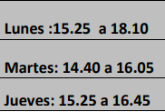
TALLER DE ROBÓTICA
3º «A»
Prof.: Cecilia Marcuzzi
Correo: prof.ceciliamarcuzzi@gmail.com
Horarios:

Slide 3
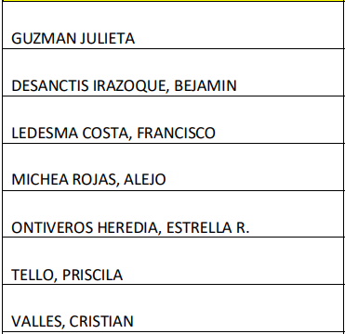
Grupo:

Slide 4
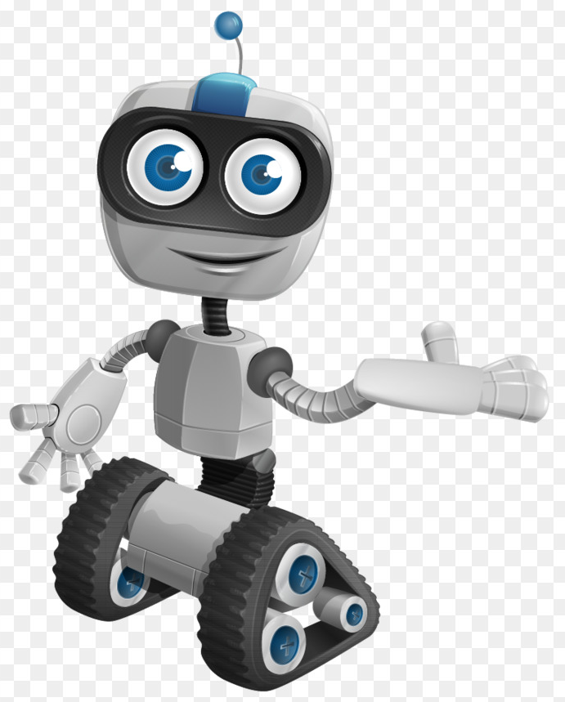
Guía 1:
Bienvenidos al Taller de Robótica!!!
En esta primer guía los invito a ver 3 videos para comenzar a ver de qué se trata este taller...

Slide 5
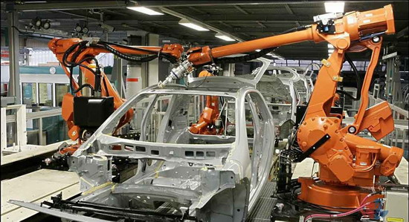
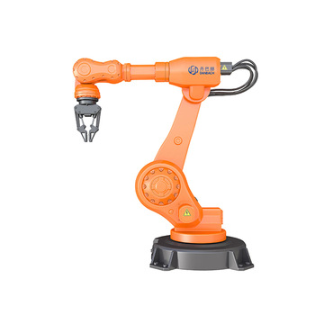
¿Sabías que…
El país con la mayor densidad de robots es Singapur con 918 unidades por cada 10,000 empleados
Observa el video:
https://www.youtube.com/watch?v=rbki4HR41-4&ab_channel=FANUCEurope

Slide 6
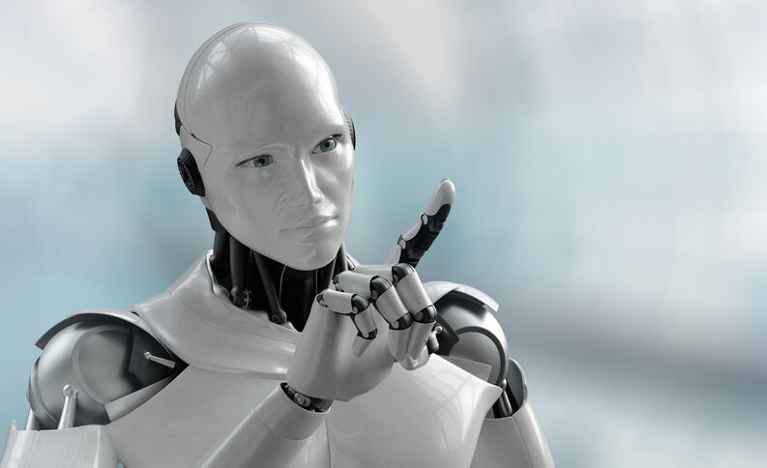
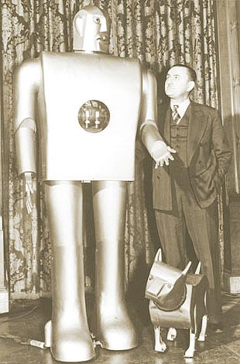
¿Sabías que…
El primer robot androide se creó en 1939, se llamó ELEKTRO.
medía dos metros de altura, pesaba 120 kg., podía caminar por comando de voz y decir 700 palabras
Observa el video:
https://www.youtube.com/watch?v=QdQL11uWWcI&ab_channel=AutoExpress

Slide 7
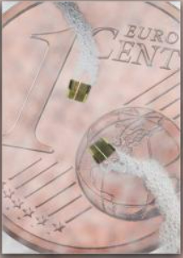
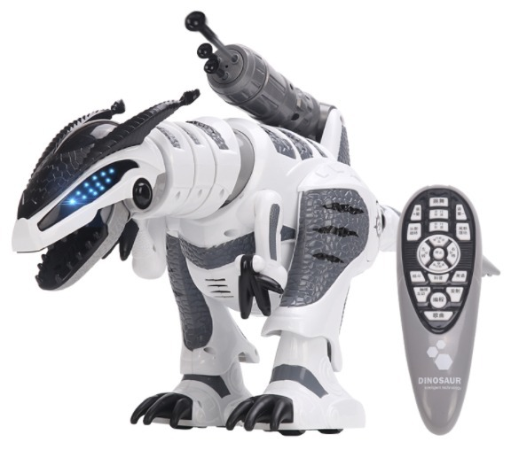
¿Sabías que…
el robot microelectrónico más pequeño del mundo está fabricado en un material flexible y tiene unas dimensiones de 0,8 mm de largo x 0,8 mm de ancho x 0,14 mm de alto (una moneda de un centavo tiene un diámetro de unos 16 mm)
Observa el video:
https://www.youtube.com/watch?v=sZ_-yb-TN9M&ab_channel=MADLAB

Slide 8
ACTIVIDAD 1
Una vez que hayas visto los videos, responde las preguntas del siguiente Cuestionario:
https://forms.gle/invZkKsTLP7niEjV7

Slide 9
ACTIVIDAD 2
Escribe lo que se te venga a la mente, no busques en Google!!!
Explica con tus palabras qué es un Robot
Explica con tus palabras que es Programar
Elaborar el listado con los pasos para realizar la tarea:
a) Atarse los cordones de la zapatilla
b) Cepillarse los dientes

